Slide 1
Try-Except（異常處理）：
程序出錯時会直接抛出异常并终止运行，每次都需要重新启动，浪费了时间和精力，所以我們找到了這個（口述。，可以刪掉）
try-except 是 Python 中的异常处理机制，用于捕获程序运行过程中可能出现的错误，防止程序因为异常崩溃。例如可以限制一個範圍，如果輸入超過這個範圍就會跳進except，注意只有try模板裏的異常才會跳進except。except有很多不一樣的類型例如限制一個範圍的，檢測非數字等等。遇到错误时，给出明确的提示信息，提供使用者修正錯誤的機會，code出錯時方便開發者找出問題並解決。

Slide 2

蘋果隊（第十九組）
2024 Python專案簡報.py
組長 林偉翔01257174
組员 陈科宇01257175、林承濬01257171

Slide 3
動機
讓我們來談談我們本次專案的

Slide 4

動機
保持大腦活躍
快速思考和反應速度
排行榜系統增加趣味性
遊戲簡單。
1
2
和3
Our motivation for creating these minigames is for the benefit of keeping the brain active. Even though it's just a few simple challenges, it's more for getting you to think and respond quickly. We added a leaderboard system to get players to be more competitive with others. Our program consists of simple math, pattern recognition, reaction time, memory, and English typing training.
我們創建這些小遊戲的動機是為了保持大腦活躍。儘管這些挑戰很簡單，但主要是讓你快速思考和反應。我們增加了排行榜系統，讓玩家與其他人更具競爭性。我們的程序包括簡單的數學、模式識別、反應時間、記憶力和英語訓練。

Slide 5
動機
保持大腦活躍
快速思考和反應速度
排行榜系統增加趣味性
遊戲簡單。
1
隨機事件無時無刻都在發生，沒有人能確認下一秒或明天是否有人會在珠穆朗瑪峰上煎雞蛋。
2
所以我們選擇了使用random這個模塊來作為我們專案設計的主軸。
3
當然還有因為分數嘛
Our motivation for creating these minigames is for the benefit of keeping the brain active. Even though it's just a few simple challenges, it's more for getting you to think and respond quickly. We added a leaderboard system to get players to be more competitive with others. Our program consists of simple math, pattern recognition, reaction time, memory, and English typing training.
我們創建這些小遊戲的動機是為了保持大腦活躍。儘管這些挑戰很簡單，但主要是讓你快速思考和反應。我們增加了排行榜系統，讓玩家與其他人更具競爭性。我們的程序包括簡單的數學、模式識別、反應時間、記憶力和英語訓練。

Slide 6


目錄
動機
專案介紹
⛏我們到底在幹嘛？
⛏專案介紹
⛏小遊戲介紹
⛏試玩截圖
如何分工？
⛏前期、中期、後期
⛏貢獻度
材料們

Slide 7
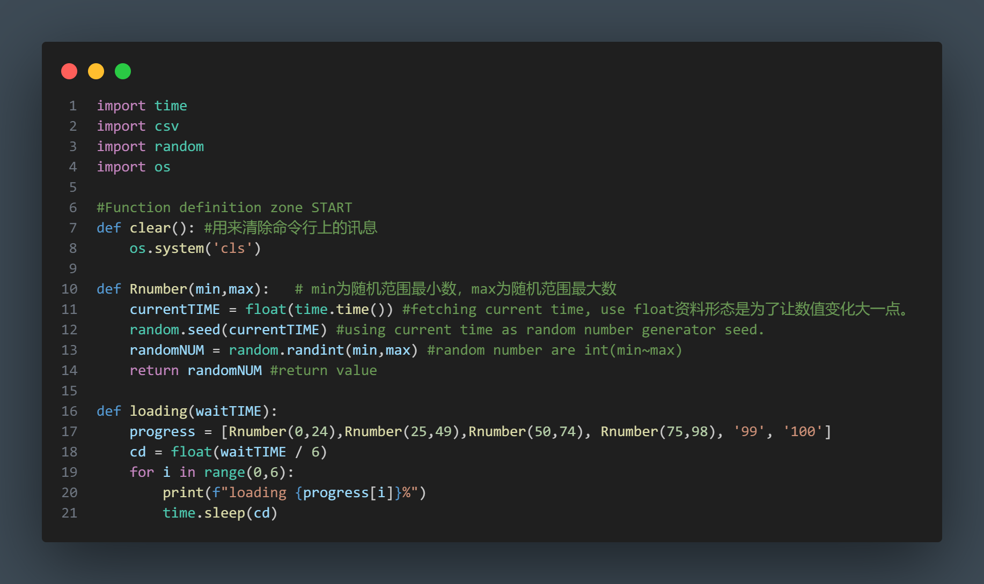

Slide 12
我们到底在干嘛？

Slide 13
專案介紹

Slide 14
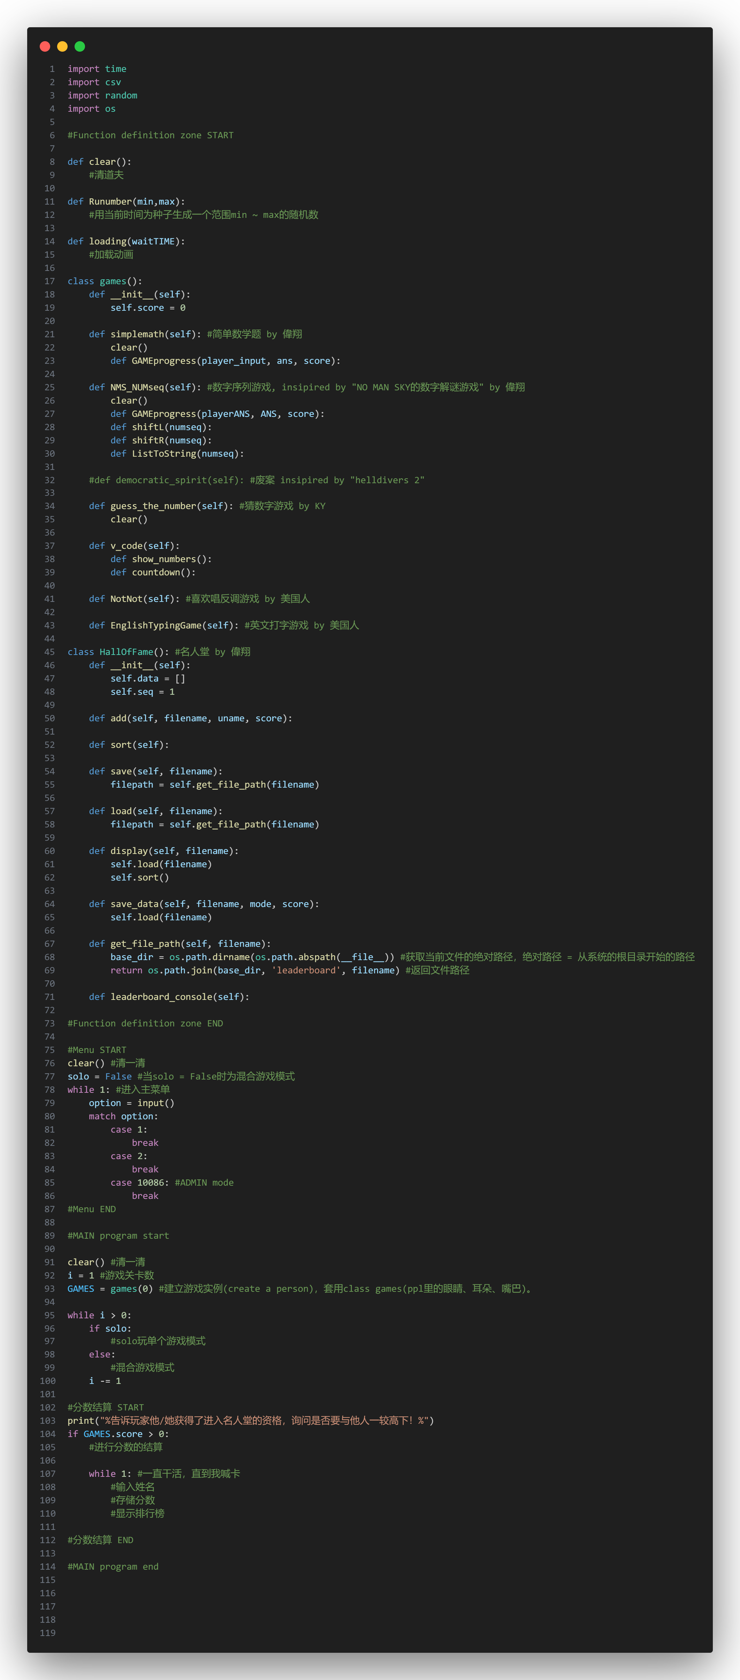
專案介紹
1 of 3

Slide 15
專案介紹
2 of 3

Slide 16
專案介紹
3 of 3

Slide 17
如何分工?
我们的專案工作是如何分配的？

Slide 18
專案工作分配

Slide 19

專案工作分配

Slide 20



專案工作分配
APPLE組 组长
林偉翔01257174
概念貢獻60%
2款 （小遊戲共6款）
代碼貢獻70%

Slide 21
專案工作分配
APPLE組 組員
陳科宇01257175
概念貢獻20%
2款 （小遊戲共6款）
代碼貢獻20%

Slide 22
專案工作分配
APPLE組 組員
美國人01257171
概念貢獻20%
2款 （小遊戲共6款）
代碼貢獻10%

Slide 23
專案工作分配
林偉翔
陳科宇
美國人

Slide 24

專案工作分配
55%
55%
林偉翔
22.5%
22.5%
22.5%
22.5%
陳科宇
美國人

Slide 25


專案工作分配

Slide 26


Slide 29
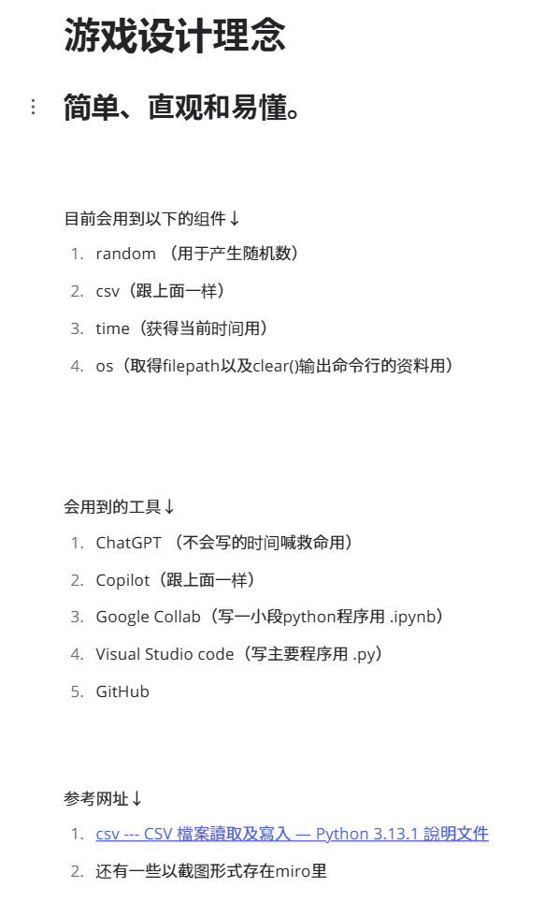
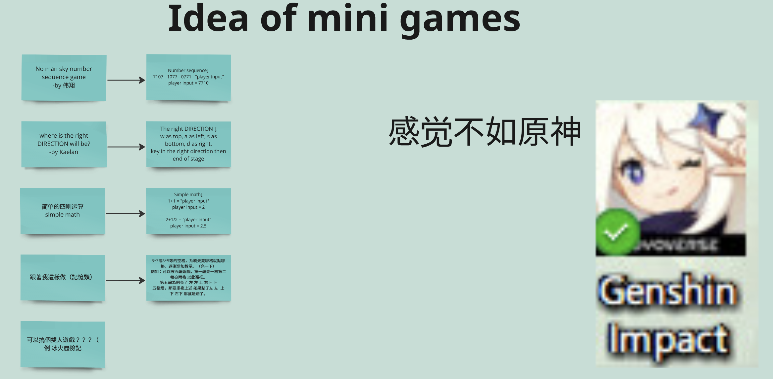
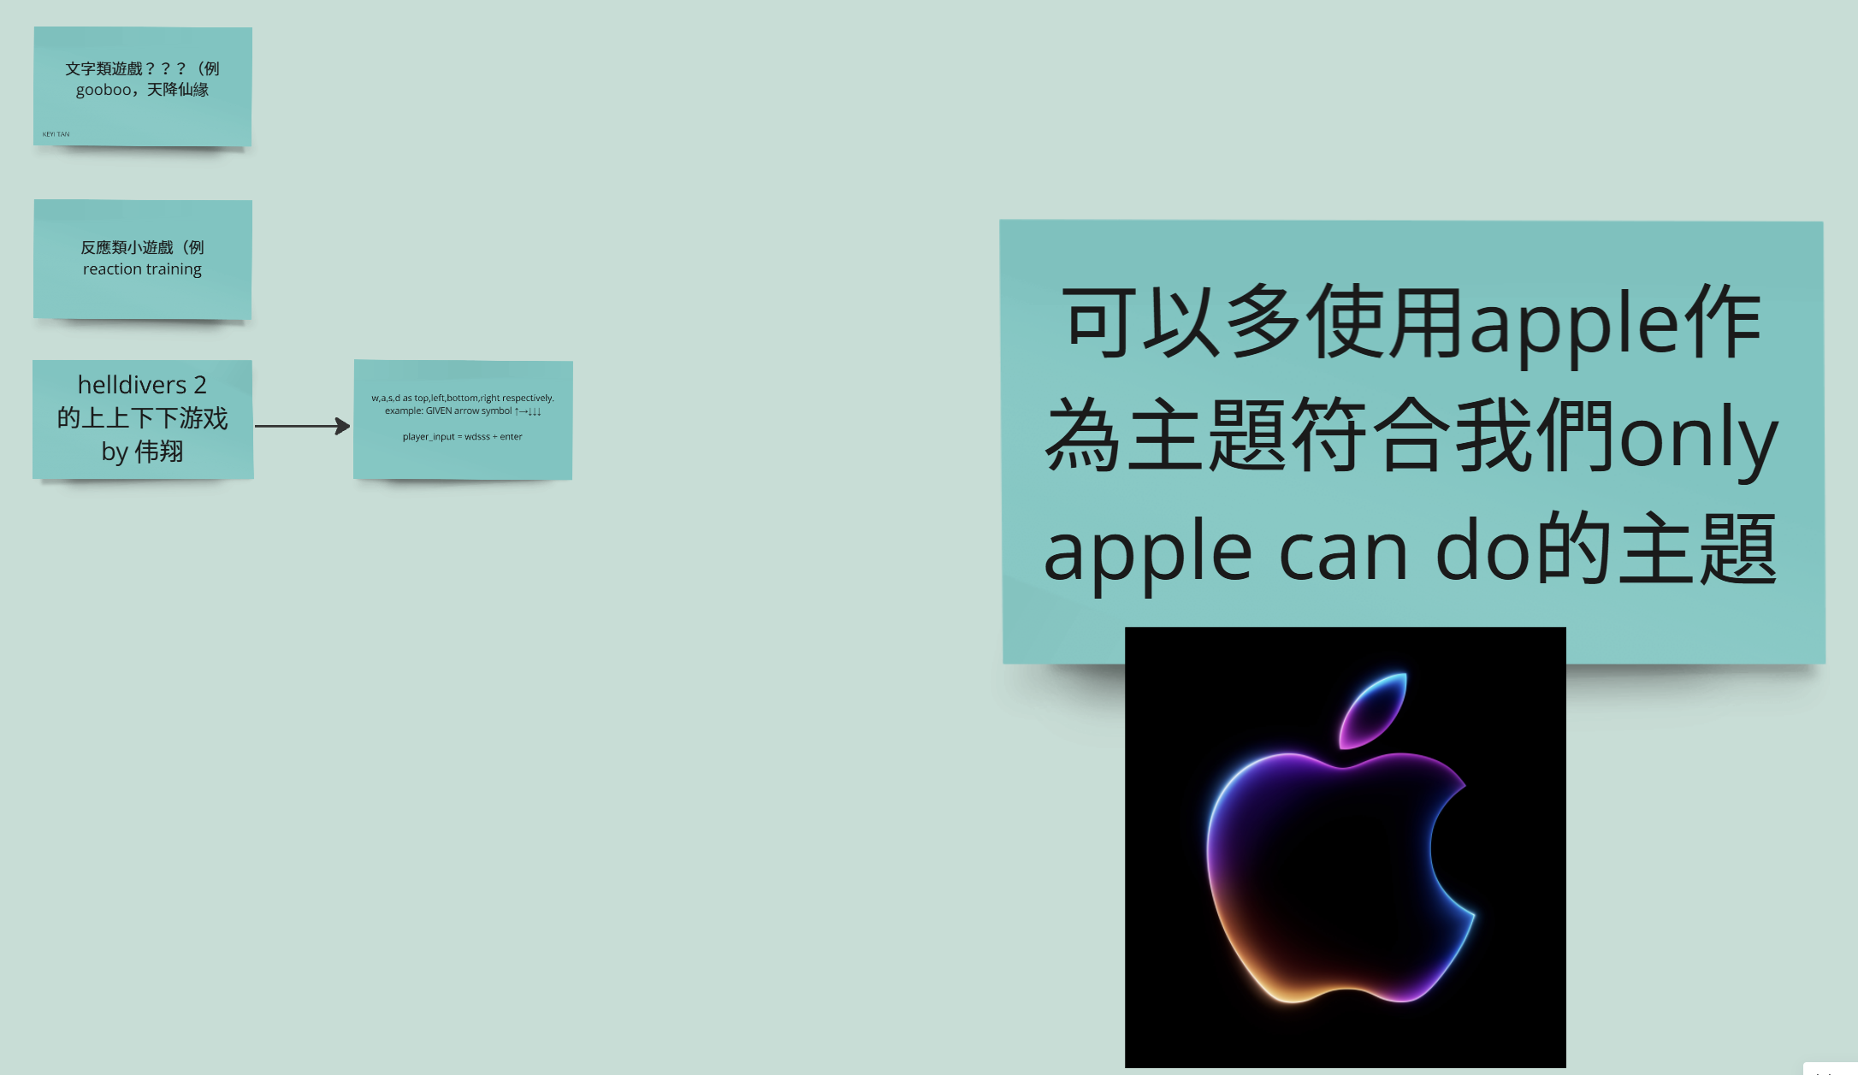

Slide 30
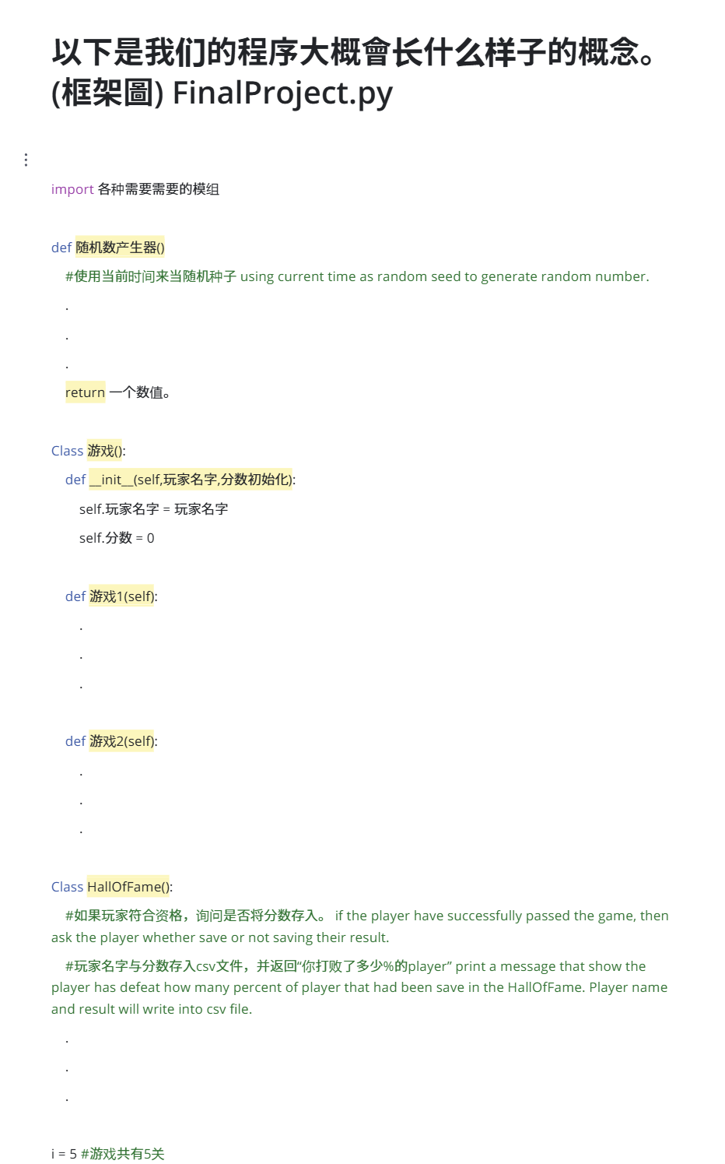
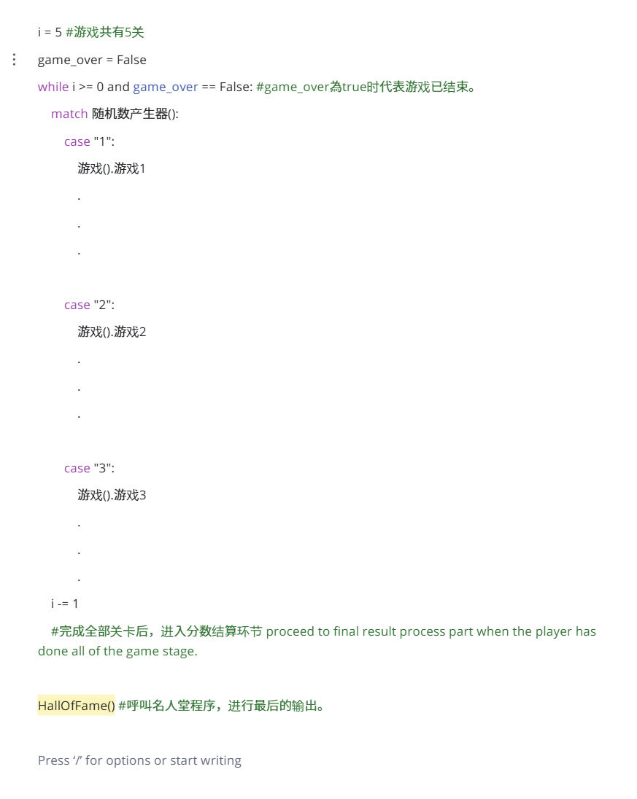

Slide 31
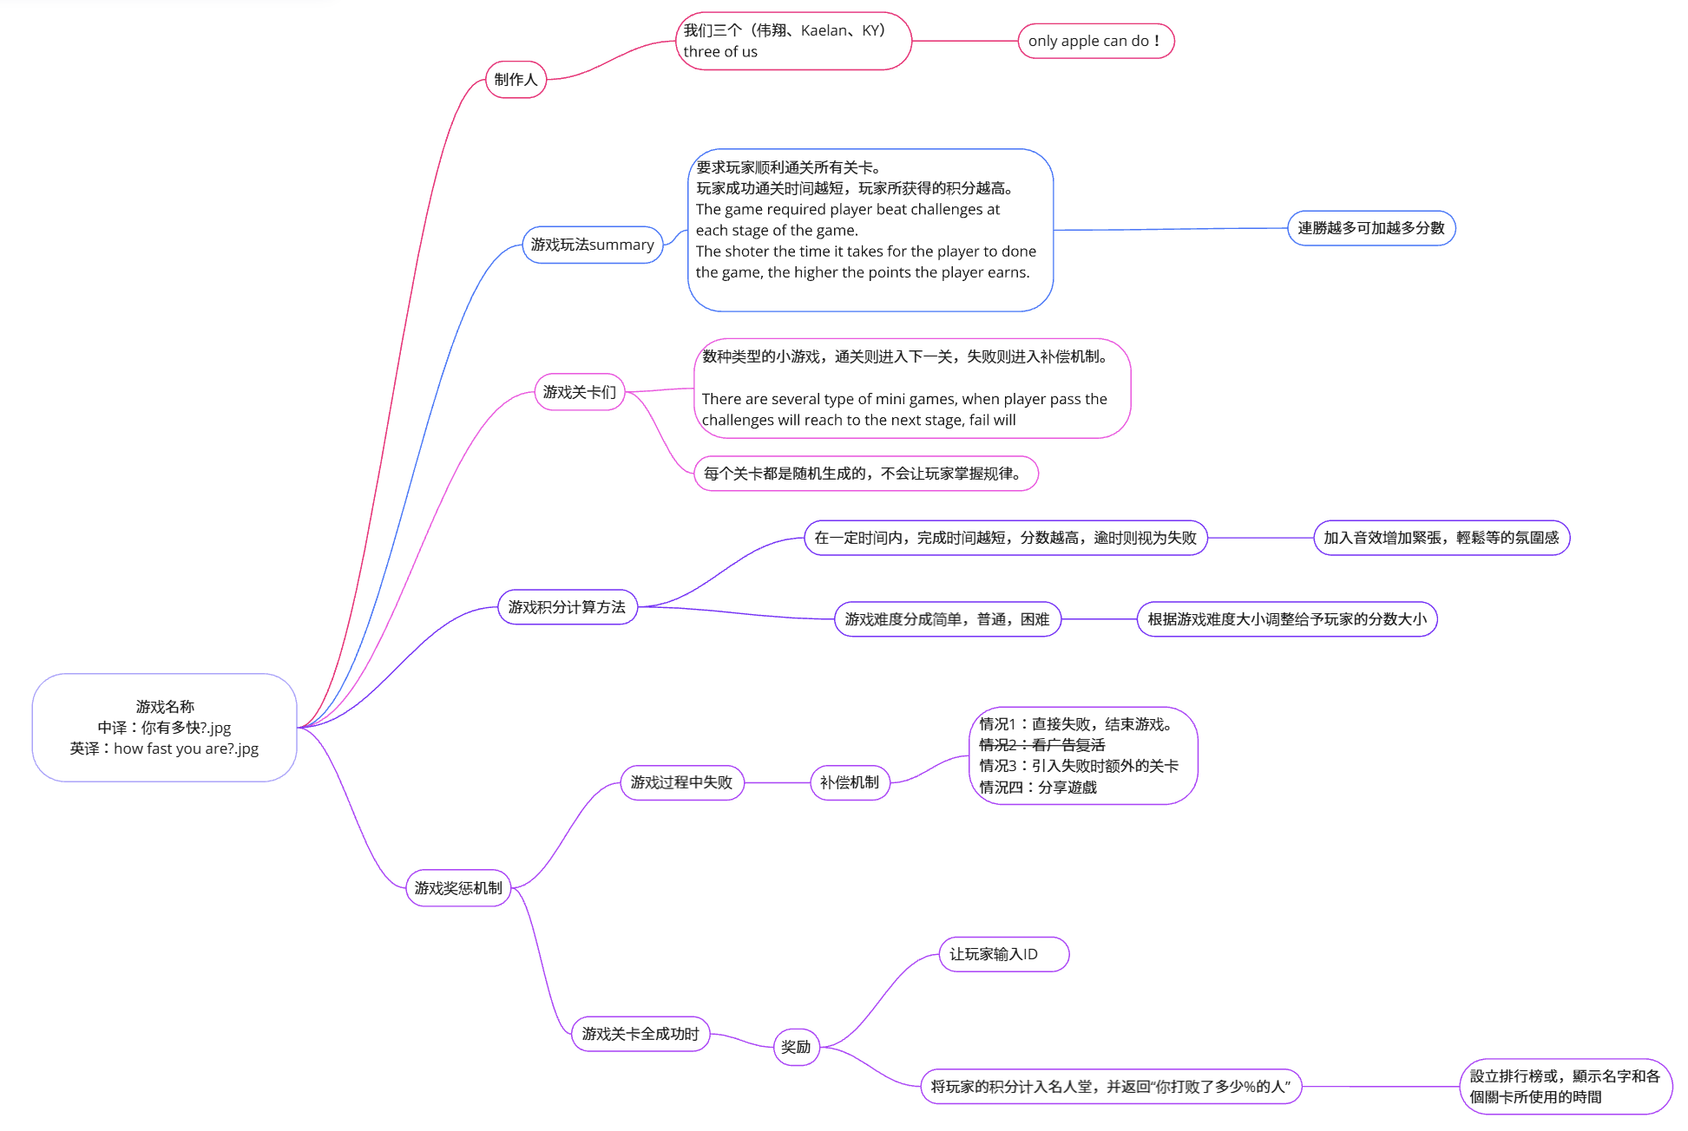

Slide 32
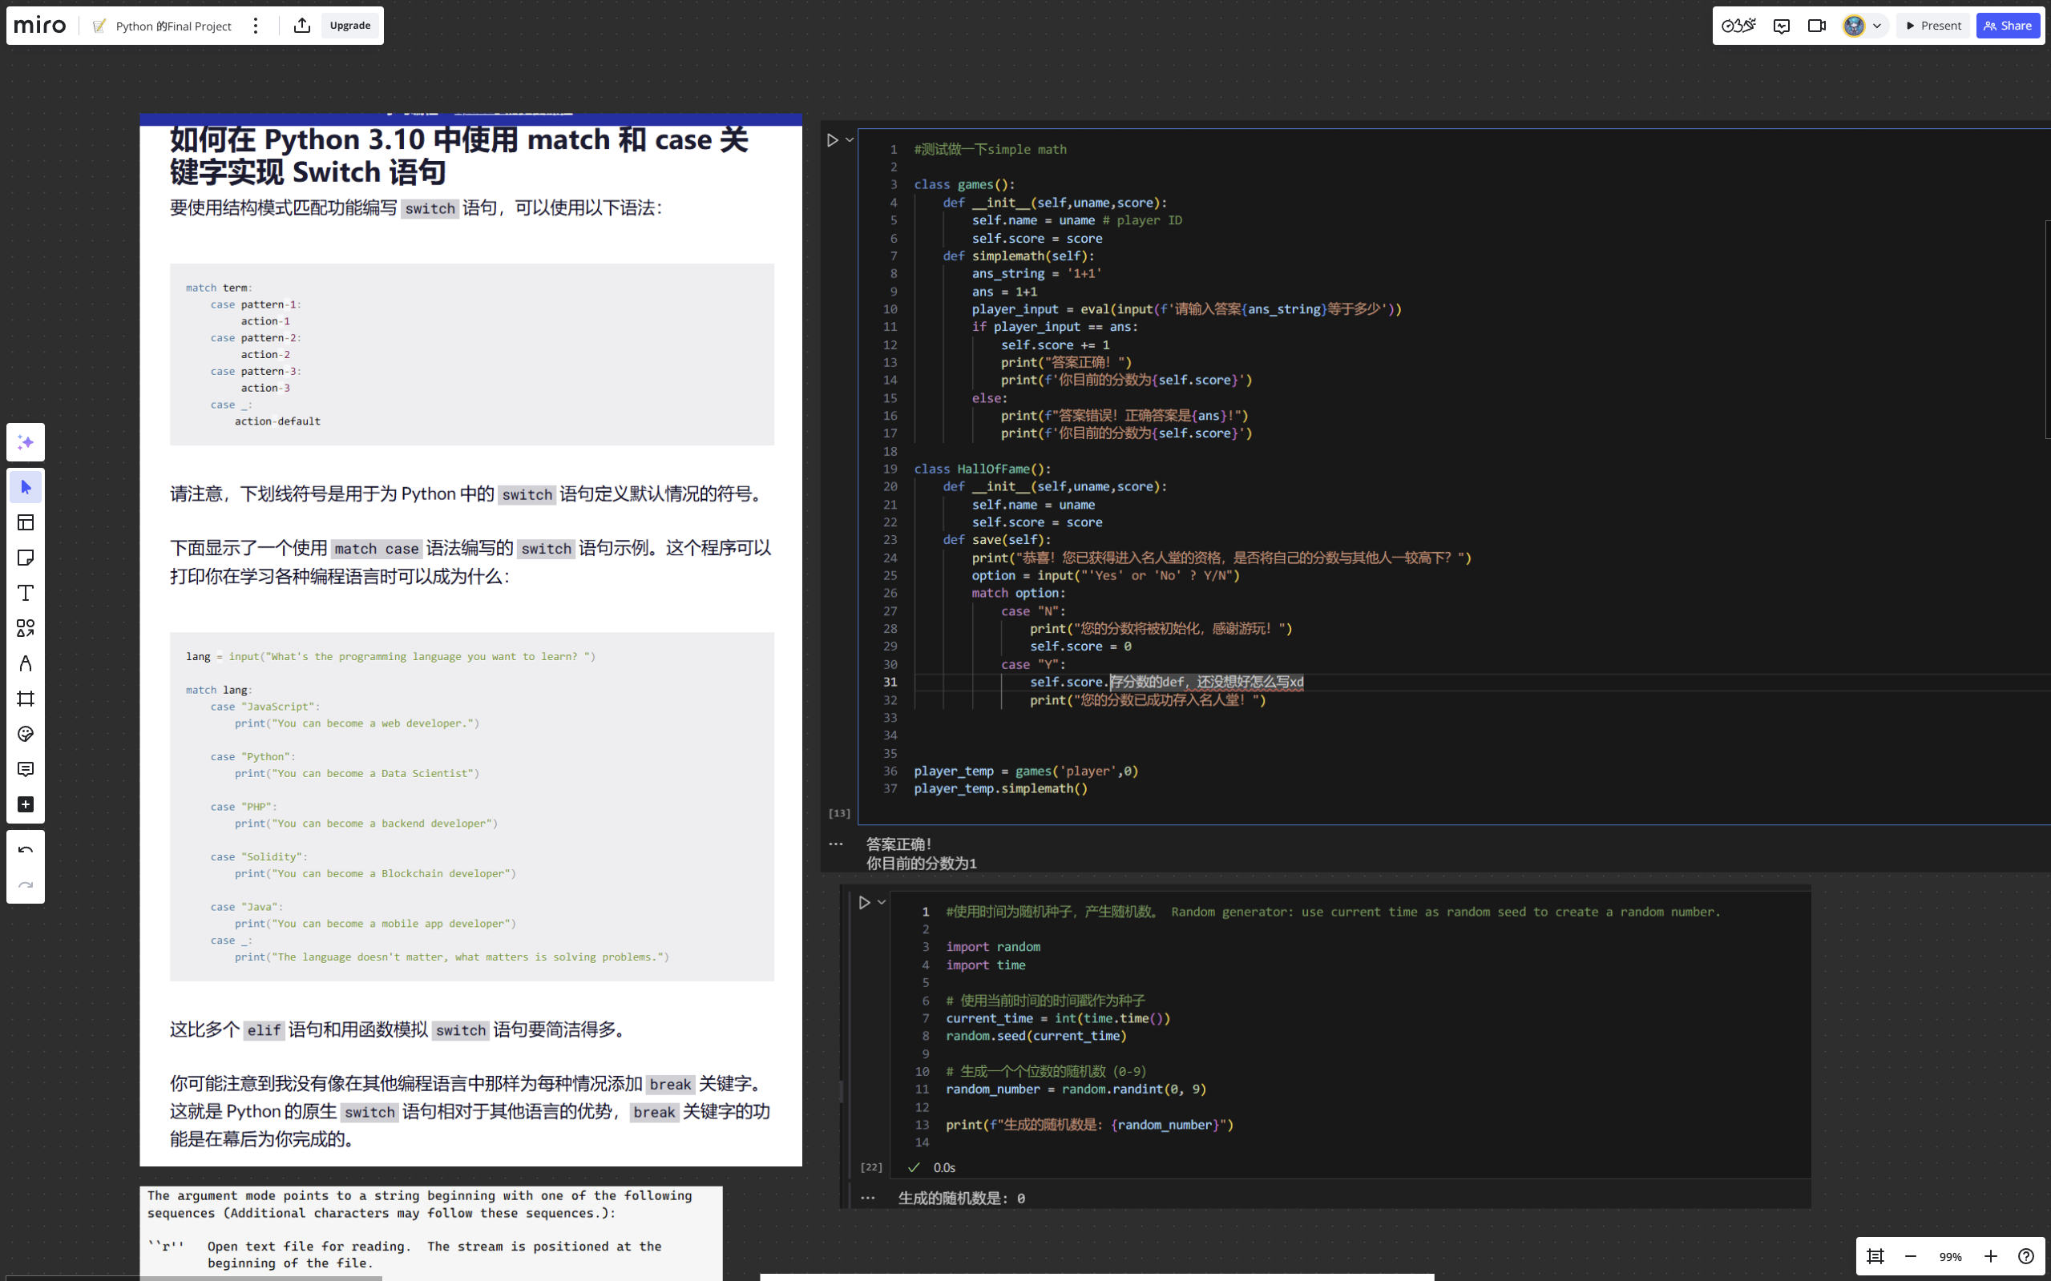

Slide 33
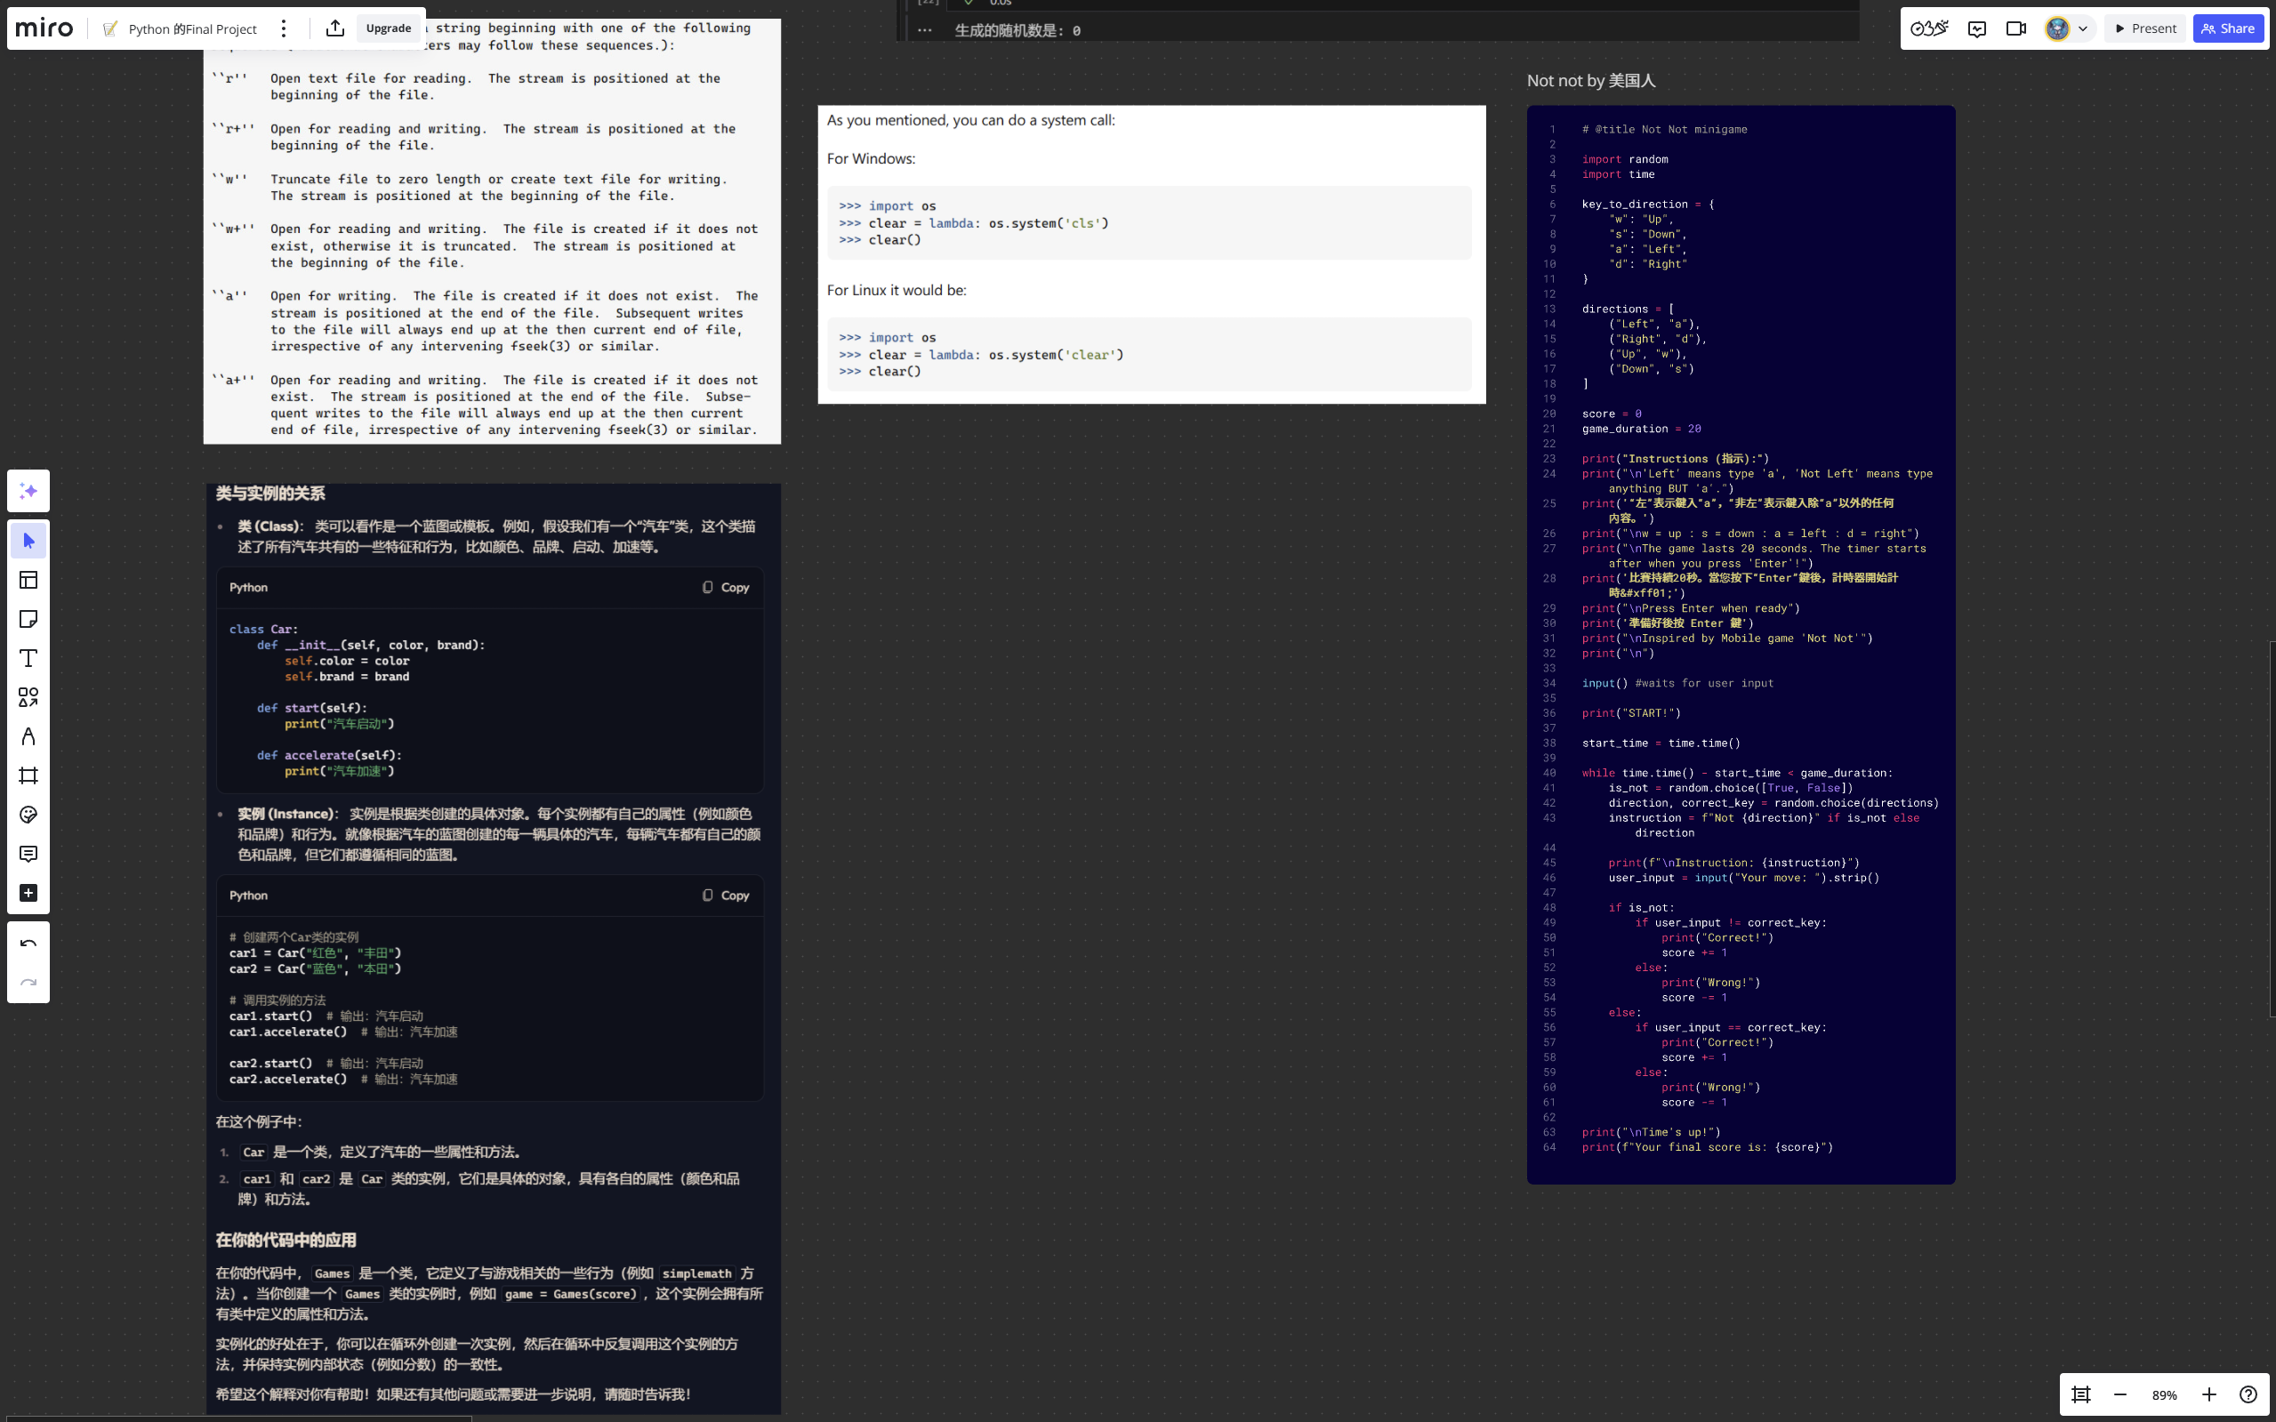

Slide 34
使用工具(●’◡’●)
MIRO （线上互动板）
Visual Studio Code（寫一大段代碼用） Google Collab（寫一小段代碼用）
GitHUB（同步代碼用）
ChatGPT（喊救命用）
Copilot（同上）
參考網站(●’◡’●)
CSDN（雖然但是，有用！）
StackOverflow
菜鳥教程
W3 schools
Flaticon（做ppt用）
參考音樂(●’◡’●)
Youtube Music

Slide 35
GitHub庫的網址：weisiangXD/PythonFinalProject2024: 分享空间
Miro：Python 的Final Project - Miro

Slide 36
蘋果隊（第十九組）
2024 Python專案簡報.py

Slide 37
介绍完毕
感谢你各位的时间！

